Slide 1
NV303K Právo životního prostředí pro veřejnou správu
Integrované povolování (IPPC)
Účast veřejnosti na ochraně životního prostředí
Podzim 2017
Mgr. Vojtěch Vomáčka, Ph.D., LL.M.

Slide 2
IPPC x EIA
Průřezové nástroje prevence
End-of-pipe x Integrated Pollution Prevention and Control
Základ – právo EU (96/61/ES 2008/1/ES 2010/75/EU o průmyslových emisích)
Forma?
Návaznost?
Věcné zaměření?
Flexibilita?

Slide 3
IPPC
Co je integrované povolení?
Preventivní nástroj unijního původu, odlišný od end-of-pipe regulace nebo ekonomických nástrojů typu emisních povolenek.
Správní rozhodnutí vydávané ve správním řízení
- kterým se stanoví podmínky k provozu zařízení
- a které se vydává namísto rozhodnutí, stanovisek, vyjádření a souhlasů vydávaných podle zvláštních právních předpisů v oblasti ochrany životního prostředí, ochrany veřejného zdraví a v oblasti zemědělství, pokud to tyto předpisy umožňují.

Slide 4
Principy IPPC
Integrace:
Jednotný přístup ke stanovování podmínek IP v rámci EU.
Hodnocení vlivu provozu zařízení na ŽP jako celku.
Přechod od samostatné ochrany jednotlivých složek ŽP k ochraně ŽP jako celku.
Jedno povolení, jedno povolovací místo:
Povolení vydávají krajské úřady – jsou koordinátory jednotlivých specializovaných stanovisek k ochraně ŽP a zdraví člověka.
Povolení nahradí více rozhodnutí, vyjádření a souhlasů, vyžadovaných pro stavební povolení.
Subsidiarita:
Přenášení rozhodovací pravomoci na nejnižší možnou úroveň.
Důraz je kladen na regionální rozhodování a zodpovědnost za kvalitu životního prostředí v místě působení daného zařízení.
Dialog a vyjednávání:
Používá se při stanovení konkrétních podmínek povolení provozu mezi povolovacím úřadem a provozovatelem. Zákon o IPPC je často přezdíván jako zákon o vyjednávání.
Transparentnost:
Možnost aktivní spoluúčasti veřejnosti na procesu stanovování podmínek povolení provozu.
Harmonizace složkových limitů a parametrů:
Složkové emisní limity a limity BAT se někdy liší.
Předepsané emisní limitní hodnoty v integrovaném povolení nesmí složkové limity zmírňovat a umožnit jejich nedodržování.
Nelze předepisovat žádné techniky nebo konkrétní technologie, ale pokud se výhradně uvedou v rozhodnutí o integrovaném povolení, jsou takové podmínky závazné. Pokud se provozovatel rozhodne pro změnu technologie, je nucen žádat o změnu povolení příslušný krajský úřad.

Slide 5
IPPC: Co bude integrováno?
Souhlas s odnětím ze zemědělského půdního fondu?
Povolení k provozu zdroje znečištění ovzduší?
Povolení k vypouštění odpadních vod?
Povolení ke kácení stromů?
Souhlas ke stavbám v ochranných pásmech vodních zdrojů?
Závazný posudek orgánu veterinární správy vydávaný jako podklad v územním, stavebním a kolaudačním řízení, které se týká staveb a zařízení, jež jsou určeny k chovu zvířat, k zacházení se živočišnými produkty a krmivy nebo k ukládání, sběru, svozu, neškodnému odstraňování a dalšímu zpracování konfiskátů živočišného původu?
Povolení výjimky z hlukových limitů?

Slide 6
IPPC – co nahrazuje?
Vodní zákon (§ 126 odst. 5)
Zákon o ochraně ovzduší (§ 40 odst. 2)
Zákon o odpadech (§ 82 odst. 2)
Lázeňský zákon (§ 37 odst. 6)
Zákon o ochraně veřejného zdraví (§ 31 odst. 1)
Veterinární zákon (§ 77a)
Přechodná ustanovení – pokrývání již existujících zařízení

Slide 7
IPPC – co nahrazuje?
Stanovené emisní limity nesmí být mírnější než emisní limity, které by jinak byly stanoveny podle zvláštních právních předpisů.
Stanovení přísnějších limitů na odtoku ze zařízení do kanalizace bez přihlédnutí k již vybudované ČOV by pro životní prostředí bylo naopak zatěžující, neboť v konečném důsledku, jak již uvedl žalovaný, by znamenalo nutnost „předčištění vypouštěných vod“, tj. vybudování vlastního čistícího objektu (se spotřebou surovin a energie) a nejen nevyužití plné efektivity stávající ČOV, ale narušení i samotného procesu čištění, založeného na složení odpadních vod natékajících na čistírnu. (rozsudek NSS ze dne 23. 1. 2014, č. j. 9 As 37/2013-47).

Slide 8
Co bude obsahem integrovaného povolení a závazného stanoviska EIA?
http://portal.cenia.cz/eiasea/view/eia100_cr
www.ippc.cz
http://www.mzp.cz/ippc/ippc4.nsf/$pid/MZPAAGHZJOZP

Slide 9
IPPC – co se povoluje?
Může být integrované povolení vydáno i pro zařízení, pro které není ze zákona povinné?
Povinně: Zařízení, ve kterém probíhá
- jedna či více průmyslových činností vymezených v příloze č. 1 zákona,
- související činnosti v dotčeném místě, které by mohly ovlivnit emise a znečištění,
- ne výzkum, vývoj a zkoušení nových výrobků a procesů
Dobrovolně
zařízení, ve kterém neprobíhá žádná činnost uvedená v příloze č. 1 zákona
důvody pro/proti?

Slide 10
EIA - Navazující řízení
Důsledky:
ZS EIA jako závazné stanovisko
Verifikační stanovisko (tzv. coherence stamp)
Rozdíly v procesu (např. rozdílné doručování)
Účast veřejnosti

Slide 11
IPPC
Co je zařízení?
„stacionární technická jednotka, ve které probíhá jedna či více průmyslových činností uvedených v příloze č. 1 k tomuto zákonu, a jakékoli další s tím přímo spojené činnosti, které po technické stránce souvisejí s průmyslovými činnostmi uvedenými v příloze č. 1 k tomuto zákonu probíhajícími v dotčeném místě a mohly by ovlivnit emise a znečištění, nejde-li o stacionární technickou jednotku používanou k výzkumu, vývoji a zkoušení nových výrobků a procesů; za zařízení se považuje i stacionární technická jednotka, ve které neprobíhá žádná z činností uvedených v příloze č. 1 k tomuto zákonu, jestliže pro ni bylo požádáno o vydání integrovaného povolení“

Slide 12
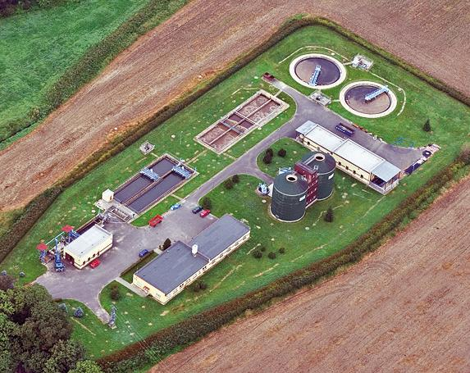
Zařízení a IPPC

Slide 13
Zařízení a IPPC
Do příjmové jímky byly shromažďovány odpadní vody a kapalné odpady, které v ní byly míseny. Směs byla zpravidla přečerpávána do DEM-ČOV, kde byla čištěna pomocí fyzikálně-chemické reakce (deemulgace). Výsledkem tohoto procesu byla jednak odpadní voda, která byla vypouštěna do veřejné kanalizace, a dále kal a ropná fáze. Podle NSS je rozhodující komodita, se kterou se v zařízení nakládá. Zabýval se proto otázkou, zda jsou na DEM-ČOV přijímány odpady, které tvoří směs kapalných odpadů a odpadních vod. A odpověděl kladně, což znamená, že provozovatel není oprávněn překlasifikovat tuto směs na odpadní vody se závadnými látkami, se kterými dále nakládá v režimu VodZ, ale musí obstarat integrované povolení.
(rozsudek NSS z 2. 9. 2015, č. j. 7 As 125/2015-74)

Slide 14
IPPC – co se povoluje?
Kategorie činností:
Energetika
Výroba a zpracování kovů
Zpracování nerostů
Chemický průmysl
Nakládání s odpady
Ostatní průmyslové činnosti

Slide 15
BAT
Při stanovení závazných podmínek provozu, zejména emisních limitů, úřad vychází z nejlepších dostupných technik (Best Available Techniques - BAT) a použije závěry o nejlepších dostupných technikách (Závěry o BAT – součást BREF), aniž by však předepisoval použití jakékoliv konkrétní metody a technologie.
Možnost výjimek:
odborné posouzení prokáže, že nedojde k závažnému znečištění životního prostředí,
plus nepřiměřené náklady.

Slide 16
BAT
Vlastnosti:
- Vědecká vyspělost (nejpokročilejšího stádium, co nejvyšší účinnost výroby a kumulativně i ochrany životního prostředí jako celku,
- Praktičnost (vyzkoušené pro praxi),
Ekonomická a technická únosnost.
Nejlepší ekologická účinnost.
Testování – dočasná výjimka (9 měsíců)

Slide 17
BAT
Hlediska pro určování nejlepších dostupných technik
1. Použití nízkoodpadové technologie.
2. Použití látek méně nebezpečných.
3. Podpora využívání a recyklace látek, které vznikají nebo se používají v technologickém procesu, a případně využívání a recyklace odpadu.
4. Srovnatelné procesy, zařízení či provozní metody, které již byly úspěšně vyzkoušeny v průmyslovém měřítku.
5. Technický pokrok.
6. Charakter, účinky a množství příslušných emisí.
7. Datum uvedení nových nebo existujících zařízení do provozu.
8. Doba potřebná k zavedení nejlepší dostupné techniky.
9. Spotřeba a druh surovin (včetně vody) používaných v technologickém procesu a energetická účinnost.
10. Požadavek prevence nebo omezení celkových dopadů emisí na životní prostředí a rizik s nimi spojených na minimum.
11. Požadavek prevence havárií a minimalizace jejich následků pro životní prostředí.
12. Informace zveřejňované mezinárodními organizacemi.

Slide 18
BAT - Systém výměny informací
S cílem zprostředkování informací o nejlepších dostupných technikách a nově vznikajících technikách (z angl. Emerging Techniques) mezi členskými státy Evropské unie a jednotlivými odvětvími průmyslu, je organizován Systém výměny informací.
Na zabezpečení systému výměny informací se v rámci České republiky podílejí příslušné resorty, tj. Ministerstvo průmyslu a obchodu (MPO), Ministerstvo životního prostředí (MŽP) a Ministerstvo zemědělství (MZe).

Slide 19
BREF (Reference Document on Best Available Techniques)
Všeobecné informace a souhrnné zprávy o stavu dané průmyslové činnosti v zemích EU a o používaných technikách (Evropský úřad pro IPPC v Seville).
Procesy a techniky, skladování a úprava surovin až po balení, monitoring.
Popisují a doporučují techniky, které splňují kritéria BAT.
Neposkytují však detailní návody s konkrétními technologiemi (rozpor s pravidly rovné hospodářské soutěže).

Slide 20
BREF (Reference Document on Best Available Techniques)
Evropská komise rozhoduje o vypracování nového referenčního dokumentu o nejlepších dostupných technikách (BREF) nebo o zahájení revize stávajícího referenčního dokumentu o BAT (BREF). Požadavkem je, aby referenční dokumenty o BAT (BREF) byly aktualizovány nejpozději osm let po zveřejnění předchozí verze.
Proces tvorby nebo revize referenčního dokumentu o BAT (BREF) je stanoven a popsán v prováděcím rozhodnutí Komise.

Slide 21
BAT, BREF - závaznost
V rozsudku z 25. 6. 2015, č. j. 1 As 13/2015-295, NSS uvedl, že „nesplnění kritérií uvedených v referenčních dokumentech BREF nemusí znamenat nesplnění nejlepších dostupných technik BAT. Předmětný záměr splňuje kritéria BAT; nesplňuje pouze jediné indikativní kritérium čisté tepelné účinnosti uvedené v BREF, což je důsledkem zejména nekvalitního paliva, které v daných podmínkách nelze sanovat.“

Slide 22
BAT, BREF - závaznost
Výraz „vychází z použití“ nelze vnímat jako bezvýhradné a bezpodmínečné aplikování BAT bez ohledu na konkrétní okolnosti projednávaného případu. Provoz zařízení může být povolen i tehdy, není-li okamžité dosažení BAT zaručeno.
(rozsudek MS v Praze z 27. 11. 2014, č. j. 7 A 58/2010-53)

Slide 23
Evropský úřad pro IPPC (EIPPCB)
Zpracování referenčních dokumentů o BAT (BREF) v EU zajišťuje Evropský úřad pro IPPC (European Integrated Pollution Prevention and Control Bureau - EIPPCB) se sídlem v Seville (http://eippcb.jrc.ec.europa.eu/reference/)
Úlohou Evropského úřadu pro IPPC (EIPPCB) tedy je koordinovat výměnu informací a zajistit, aby byly za účelem vypracování nebo přezkoumání referenčních dokumentů o BAT (BREF) informace shromažďovány a zpracovávány podle pokynů uvedených v Rozhodnutí 2012/119/EU.

Slide 24
Kontrola
Obligatorní
Pravidelná (každých 8 let)
Mimořádná (§ 18 odst. 2, 3 a 4)
Fakultativní
Právní skutečnosti dle § 18 odst. 6
Důsledky
Opatření k nápravě
Omezení nebo zastavení provozu zařízení
Správní delikt
Řízení o změně IP - na žádost, z moci úřední

Slide 25
Změny integrovaného povolení
Podstatná x nepodstatná změna
§ 3 písm. i) - demonstrativní výčet; správní uvážení
Podstatná změna – navazující řízení – podobně jako v řízení o vydání IP
Nepodstatná změna – účastníci: provozovatel (vlastník) a účastníci podle zvl. předpisů (§ 7 odst. 2)

Slide 26
účastníci řízení
§7 odst. 1 písm. e) IPPC
e) občanská sdružení, obecně prospěšné společnosti, zaměstnavatelské svazy nebo hospodářské komory, jejichž předmětem činnosti je prosazování a ochrana profesních zájmů nebo veřejných zájmů podle zvláštních právních předpisů,¹²⁾ dále obce nebo kraje, na jejichž území může toto zařízení ovlivnit životní prostředí, pokud se jako účastníci písemně přihlásily úřadu do 8 dnů ode dne zveřejnění stručného shrnutí údajů ze žádosti podle § 8.
(např. i podle zákona o státní památkové péči?)

Slide 27
Integrovaný registr znečišťování
Podle zákona č. 25/2008 Sb., o integrovaném registru znečišťování životního prostředí a integrovaném systému plnění ohlašovacích povinností v oblasti životního prostředí a o změně některých zákonů
Ohlašovací povinnost do IRZ je povinen plnit provozovatel (fyzická nebo právnická osoba), který provozuje provozovnu, ze které vznikají úniky a přenosy sledovaných znečišťujících látek nebo přenosy odpadů, které jsou
přenášeny mimo provozovnu.
http://www.irz.cz/

Slide 28
Vztah EIA x IPPC: Možné situace
1) EIA ano, IPPC ano
2) EIA ano, IPPC ne
3) EIA ne (např. konec ve zjišťovacím řízení), IPPC ano
4) EIA ne, IPPC ne
Ad 1) IPPC je navazujícím řízením, rovněž řízení o podstatné změně IP
Ad 2) EIA + dílčí řízení podle OvzdZ, OdpZ, VodZ (EIA většinou pouze jako podklad, kromě umístění nebo provedení – např. vodní dílo, nebo AtomZ)
Ad 3) IP není navazujícím řízením
Ad 4) dílčí řízení podle OvzdZ, OdpZ, VodZ

Slide 29
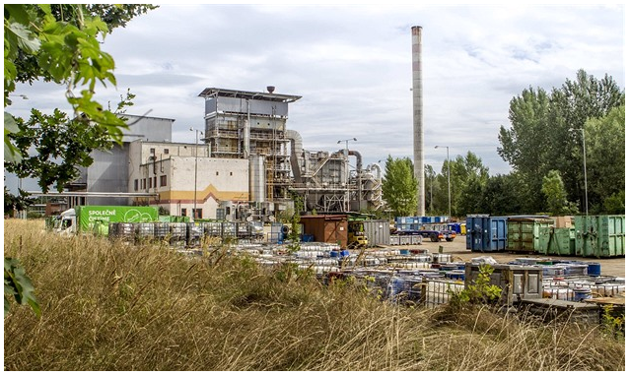
Spalovna Rybitví – jak ušetřit 35 milionů

Slide 30
Spalovna Rybitví
Je to přesně deset let, co lidé z vedení společnosti AVE CZ oznámili, že chtějí opravit spalovnu chemikálií v Rybitví u Pardubic.
Za počátečního souhlasu politiků v ní plánovali pálit dvacet tisíc tun nebezpečného odpadu ročně. Později se zvedla vlna odporu veřejnosti, která vygradovala masivní peticí a vyhrocenou debatou v aréně.
Nyní dlouhá anabáze končí. Pardubičtí zastupitelé už nehodlali dál čekat, zda se firmě podaří získat povolení na spuštění spalovny, a raději ji koupí. Cenu firma AVE CZ stanovila na 35 milionů, ale další peníze bude stát ekologická likvidace stavby a sanace pozemku pod ní.
„Cena je to sice nehorázná, ale je dobré použít veřejné prostředky na to, že zamezíme tomu, aby se někdy v budoucnu zhoršovalo životní prostředí v Pardubicích,“ uvedl zastupitel za TOP 09 Libor Slezák.
Odpůrci nákupu spalovny argumentovali především tím, že v minulosti firma AVE CZ požadovala za spalovnu osm a později 14 milionů korun. „Bohužel, já jsem dokázal vyjednat pouze oněch 35 milionů. Je to výsledek mé práce a na vás je, abyste rozhodli, zda spalovnu za ty peníze koupíme, nebo ne,“ uvedl primátor Martin Charvát.
Zdroj: http://pardubice.idnes.cz/pardubicka-radnice-kupuje-spalovnu-d6j-/pardubice-zpravy.aspx?c=A160402_2236496_pardubice-zpravy_jah (3. 4. 2016)

Slide 31
Spalovna Rybitví
„Je pravda, že 35 milionů je hodně a pravda také je, že to můžeme považovat ze strany firmy za požadavek na výpalné. Ovšem na druhou stranu nákup vychází tak, že každého občana Pardubic vyjde na nějakých 400 korun. To není ani roční poplatek za popelnici,“ uvedl zastupitel a poslanec za TOP 09 Jiří Skalický.
Zdroj:http://pardubice.idnes.cz/pardubicka-radnice-kupuje-spalovnu-d6j-/pardubice-zpravy.aspx?c=A160402_2236496_pardubice-zpravy_jah

Slide 32
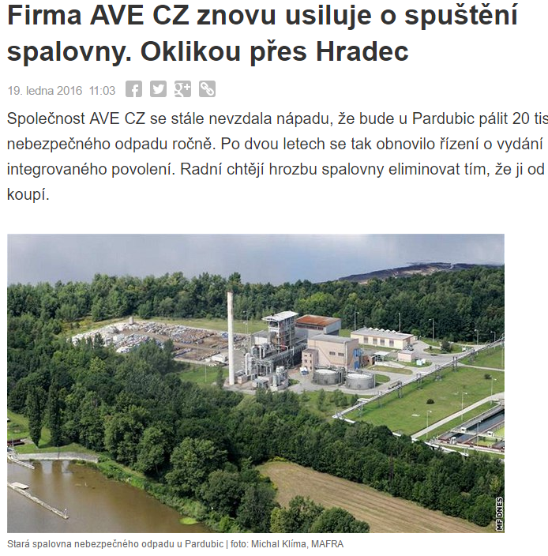
Spalovna Rybitví – jak šel čas

Slide 33
Idnes.cz, 19. 1. 2016
Firma se už v minulosti marně snažila získat kladný posudek dopadů provozu zařízení na životní prostředí EIA. I kvůli masivnímu protestu veřejnosti ho však nezískala, a proto požádala o vydání integrovaného povolení.
Žádost však nevydal krajský úřad ani Ministerstvo životního prostředí. S žalobou proti tomu pak společnost u krajského soudu neuspěla. Důvodem byl územní plán, který se stavbou spalovny v Rybitví nepočítal, což neumožnilo vydat územní rozhodnutí o změně stavby spalovny. AVE CZ územní plán napadla soudně a Nejvyšší správní soud zrušil rozhodnutí krajského soudu a ministerstva, která znemožňovala vydání integrovaného povolení.
Obec Rybitví tak nyní připravuje změnu územního plánu, dokončena bude zřejmě během několika měsíců. Zda umožní firmě získat územní rozhodnutí, není zcela jasné. „Území bude v plánu navrženo pro nakládání s odpady. Je tam ale klauzule, že je to s výjimkou termického zpracování,“ řekl starosta Rybitví Radim Voltr.
Podle pardubického krajského radního pro zemědělství, venkov a životní prostředí Václava Kroutila je možné, že AVE CZ bude muset znovu opakovat celý proces EIA. Tvrdí také, že nebezpečných odpadů není v regionu pro provoz spalovny dostatek.
Celý proces je však velmi složitý a jeho výsledek není vůbec jasný.

Slide 34
Účast veřejnosti na ochraně životního prostředí

Slide 35
Pojetí práva: „The fish cannot go to court“
PŽP chrání mimo jiné druhy volně žijících živočichů a planě rostoucích rostlin a jejich přírodní stanoviště, ekosystémy, biologickou rozmanitost, krajinu.
Antropocentrické pojetí práva
schutznormtheorie, interest theory

Slide 36
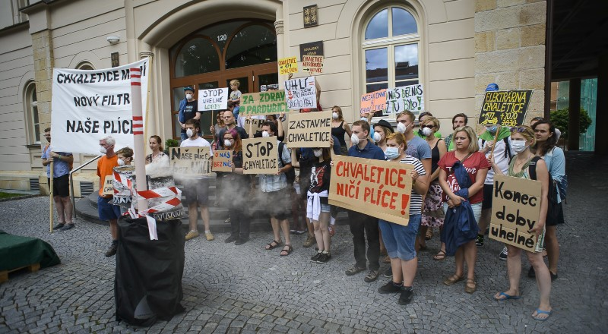
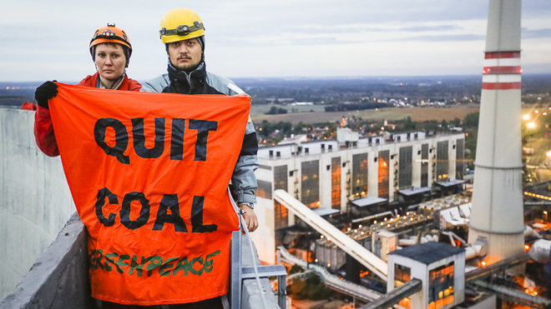
Chvaletice – protesty Greenpeace
http://www.ceskatelevize.cz/ivysilani/10118379000-udalosti-v-regionech-praha/216411000140719-udalosti-v-regionech/obsah/484172-demonstrace-proti-chvaleticke-elektrarne

Slide 37
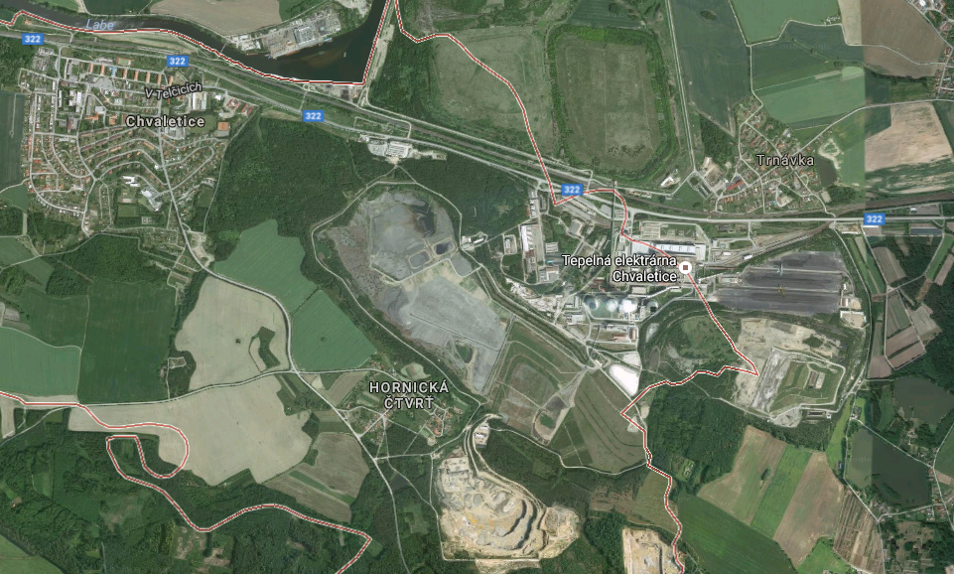
Chvaletice

Slide 38
Způsoby účasti veřejnosti
Různé přímé/nepřímé, formální/neformální
Petiční právo
Shromažďovací právo
Sdružovací právo
Referendum
Informace
Účast veřejnosti na rozhodování, na tvorbě plánů, programů, politik a na přípravě právních předpisů
Soudní ochrana

Slide 39
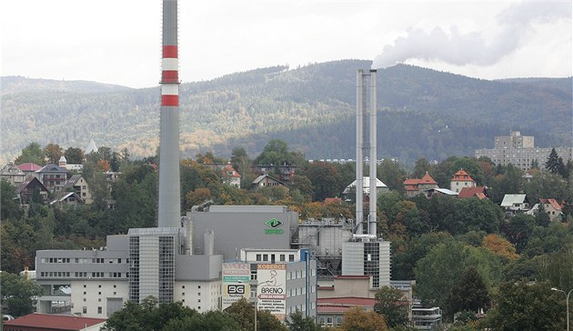
Způsoby účasti veřejnosti
Referendum místní/krajské 35/25 %
http://www.ceskatelevize.cz/ivysilani/10122978233-udalosti-v-regionech-ostrava/415231100031229-udalosti-v-regionech/titulky
Do samostatné působnosti spadají nejen otázky, o nichž obec sama rozhoduje, ale i otázky, k nimž se může vyjádřit, zúčastnit se projednávání a podobně.

Slide 40
Příklad – účast veřejnosti
Aarhuská úmluva 1998
http://www.unece.org/env/pp/ratification.html
Stranami Úmluvy jsou všechny členské státy i EU
přístup k informacím
účast v rozhodovacích procesech
ochrana a vymáhání práv

Slide 41
Právo na příznivé životní prostředí
Článek 35
(1) Každý má právo na příznivé životní prostředí.
(2) Každý má právo na včasné a úplné informace o stavu životního prostředí a přírodních zdrojů.
(3) Při výkonu svých práv nikdo nesmí ohrožovat ani poškozovat životní prostředí, přírodní zdroje, druhové bohatství přírody a kulturní památky nad míru stanovenou zákonem.
Článek 41
(1) Práv uvedených v čl. 26, čl. 27 odst. 4, čl. 28 až 31, čl. 32 odst. 1 a 3, čl. 33 a 35 Listiny je možno se domáhat pouze v mezích zákonů, které tato ustanovení provádějí.
hospodářská, sociální a kulturní práva
subjekt: „každý“
příznivé ŽP = objektivní kategorie

Slide 42
Způsoby účasti veřejnosti
Informace
Účast na rozhodování
Soudní ochrana
Mezinárodní úmluva o přístupu k informacím, účasti veřejnosti na rozhodování a přístupu k právní ochraně v otázkách životního prostředí (Aarhuská úmluva)

Slide 43
Aarhuská úmluva
Aarhuská úmluva
I + II + III
Unijní právo
I + II + III
Vnitrostátní právo
I + II + III
I + II

Slide 44
Právo EU
Ve vztahu k EU: Nařízení 1367/2006
(plus k informacím obecné nařízení, plus Listina, petice, ombudsman,…)
Ve vztahu k členským státům:
I. Směrnice Evropského parlamentu a Rady 2003/4/ES ze dne 28. ledna 2003 o přístupu veřejnosti k informacím o životním prostředí a o zrušení směrnice Rady 90/313/EHS
II. Směrnice Evropského parlamentu a Rady 2003/35/ES ze dne 26. května 2003 o účasti veřejnosti na vypracovávání některých plánů a programů týkajících se životního prostředí a o změně směrnic Rady 85/337/EHS a 96/61/ES, pokud jde o účast veřejnosti a přístup k právní ochraně
III. zatím nic (ovšem přímý účinek + Listina)

Slide 45
Účast veřejnosti na národní úrovni
Informace
Účast v řízení
Soudní ochrana
MP
EU
NP
+ +
= definice, judikatura, soulad

Slide 46
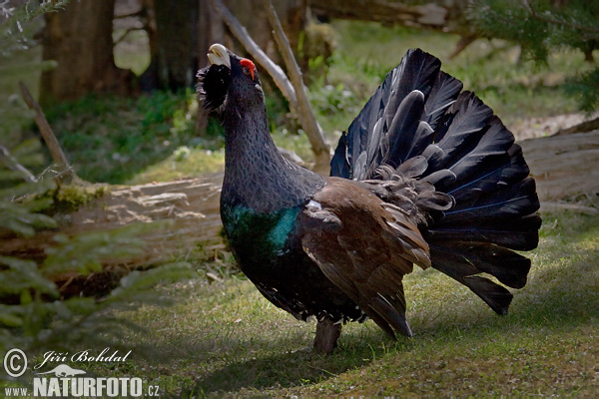
Přístup k informacím o životním prostředí
Předpoklad aktivní participace
7 Ao 6/2010 - 44

Slide 47
Přístup k informacím o životním prostředí
aktivní způsob zpřístupňování informací (automatické zveřejňování)
• informováním veřejnosti v případě bezprostředního ohrožení zdraví anebo životního prostředí,
• informováním veřejnosti o typu a rozsahu informací o životním prostředí, které mají povinné subjekty k dispozici, a o vlastním procesu zpřístupňování informací,
• vytvářením veřejně přístupných registrů a souborů dat.
pasivní způsob zpřístupňování informací (na základě žádosti)

Slide 48
Přístup k informacím o životním prostředí
Základ:
čl. 17 LZPS
čl. 35 odst. 2 LZPS
123/1998 Sb., 106/1999 Sb. (lex specialis x lex generalis)
Podle kterého zákona budou informace poskytnuty, musí posoudit sám povinný subjekt bez ohledu na formální označení žádosti. Jestliže shledá, že danou informaci nelze považovat za informaci o životním prostředí, musí ještě posoudit svou případnou povinnost ji poskytnout podle InfZ. Není tak možné, aby byla žádost bez dalšího zamítnuta s tím, že se vyžadovaná informace netýká životního prostředí.
Určující pro postup při vyřizování konkrétní žádosti je povaha požadované informace, konkrétně zda je možné ji podřadit pod definici informace o životním prostředí podle ŽPInf.

Slide 49
Přístup k informacím o životním prostředí
Kromě ŽPInf upravuje přístup k informacím o životním prostředí celá řada zvláštních složkových a jiných právních předpisů:
• z. č. 224/2015 Sb., o prevenci závažných havárií, upravuje aktivní i pasivní poskytování informací o objektech, ve kterých jsou umístěny nebezpečné látky, a také informování veřejnosti informací o vzniku a dopadech závažných havárií,
• z. č. 239/2000 Sb., o integrovaném záchranném systému, a z. č. 240/2000 Sb., o krizovém řízení (krizový zákon), upravují informování veřejnosti pro případ mimořádných situací,
• z. č. 89/1995 Sb., o státní statistické službě, upravuje zpřístupňování údajů získaných pro statistické účely a zpřístupňování statistických informací,
• z. č. 183/2006 Sb., o územním plánování a stavebním řádu (stavební zákon),
• z. č. 100/2001 Sb., o posuzování vlivů na životní prostředí,
• z. č. 76/2002 Sb., o integrované prevenci,
• z. č. 18/1997 Sb., o mírovém využívání jaderné energie a ionizujícího záření (atomový zákon), upravuje speciálně informování obyvatelstva pro případ vzniku radiační nehody,
• z. č. 201/2012 Sb., o ochraně ovzduší.

Slide 50
Přístup k informacím o životním prostředí
123/1998 Sb., 106/1999 Sb.
lex specialis x lex generalis
Drobné odlišnosti, stejné zásady:
Oprávněný subjekt – „každý“
Formální nároky - minimální
Povinné subjekty – extenzivně
Informace – extenzivně
Výjimky – restriktivně
Zpoplatnění - restriktivně

Slide 51
Právo na informace o životním prostředí
Povinné subjekty
správní úřady, jiné organizační složky státu a orgány územních samosprávných celků
právnické nebo fyzické osoby, které na základě zvláštních právních předpisů vykonávají v oblasti veřejné správy působnost vztahující se přímo nebo nepřímo k životnímu prostředí
právnické osoby založené, zřízené, řízené nebo pověřené subjekty výše uvedenými, jakož i fyzické osoby těmito subjekty pověřené, které na základě právních předpisů nebo dohody poskytují služby, které ovlivňují stav životního prostředí

Slide 52
Právo na informace o životním prostředí
Náležitosti žádosti
KDO ji podal
ČEHO se má informace týkat
Forma: ústně nebo písemně, telefonicky, elektronicky, faxem nebo jinou technicky proveditelnou formou.
Žádost nemusí být odůvodněna
Odmítnutí, pokud žádost byla formulována nesrozumitelně nebo příliš obecně a žadatel, ač byl k tomu vyzván, ji nedoplnil; nebo jde o anonymní žádost, nebo je formulována zjevně provokativně nebo obstrukčně.

Slide 53
Právo na informace o životním prostředí
Postup:
žádost nesrozumitelná nebo příliš obecná – výzva k doplnění.
podána anonymně, aniž by bylo možné zjistit tazatele – odmítnuto.
podána subjektu, který není příslušný ji zodpovědět – postoupení známému subjektu, případně do 15 dnů sdělení, že informaci nemůže poskytnout.
jde o informaci již někde zveřejněnou – možnost odkázat.

Slide 54
Přístup k informacím o životním prostředí
Úprava ve 106/1999 Sb. klade na žadatele vyšší požadavky
Zejména v případě rozsáhlejších žádostí lze proto doporučit jejich doplnění informacemi, které vyhovují oběma zákonům

Slide 55
Právo na informace o životním prostředí
Postup:
žádost nesrozumitelná nebo příliš obecná – výzva k doplnění.
podána anonymně, aniž by bylo možné zjistit tazatele – odmítnuto.
podána subjektu, který není příslušný ji zodpovědět – postoupení známému subjektu, případně do 15 dnů sdělení, že informaci nemůže poskytnout.
jde o informaci již někde zveřejněnou – možnost odkázat.

Slide 56
Vyřizování žádosti
1. povinný subjekt nemá požadovanou informaci k dispozici,
2. povinný subjekt požadovanou informaci zpřístupní,
3. povinný subjekt odmítne zpřístupnit informaci, kterou má k dispozici,
4. povinný subjekt na žádost nereaguje.

Slide 57
Vyřizování žádosti
povinný subjekt nemá požadovanou informaci k dispozici
Nepříslušný subjekt:
§ 4 ŽPInf: povinnost vyzvaného orgánu sdělit bez zbytečného odkladu žadateli, že požadovanou informaci nemůže z tohoto důvodu poskytnout. Případné postoupení žádosti
Lhůta 15 dní
Problematická je situace, kdy je žadatel přesvědčen, že povinný subjekt požadovanou informací disponuje, ovšem z nějakého důvodu popírá či zatajuje její existenci.
Další problematická situace: subjekt není povinný, ani nemůže být nepříslušný:

Slide 58
Vyřizování žádosti
2. povinný subjekt požadovanou informaci zpřístupní
Lhůta 30 dnů, případně možné prodloužit až na 60.
Co když je poskytnutá informace nedostatečná či neúplná?

Slide 59
Vyřizování žádosti
2. povinný subjekt požadovanou informaci zpřístupní
Zpoplatnění:
Co se týče úhrady za poskytnutí informace, povinný subjekt může za informace žádat úhradu, ale poskytnutí informace by tím neměl podmiňovat.
Naopak podle InfZ může být zaplacení úhrady nebo zálohy vyžadováno předem. Společným znakem obou zákonných úprav je požadavek, aby výše úhrady byla přiměřená a nepřevýšila náklady spojené s pořízením kopií.
InfZ dále umožňuje žádat úhradu za tzv. rozsáhlé vyhledání informací, zatímco ŽPInf takový postup povinným subjektům neumožňuje.

Slide 60
Vyřizování žádosti
3. povinný subjekt odmítne zpřístupnit informaci, kterou má k dispozici
Povinný subjekt je povinen odepřít zpřístupnění informace, pokud to vylučují předpisy:
• ochraně utajovaných informací,
• ochraně osobních nebo individuálních údajů a o ochraně osobnosti,
• ochraně duševního vlastnictví,
• ochraně obchodního tajemství.

Slide 61
Vyřizování žádosti
3. povinný subjekt odmítne zpřístupnit informaci, kterou má k dispozici
Zpřístupnění informace může být odmítnuto:
• informace byla povinnému subjektu předána osobou, která k tomu nebyla podle zákona povinna a nedala předchozí písemný souhlas k zpřístupnění této informace,
• zpřístupnění této informace by mohlo mít nepříznivý vliv na ochranu životního prostředí v místech, kterých se informace týká,
• žadatel se domáhá informací opatřovaných v rámci přípravného vyšetřování v trestních věcech nebo se informace týká neukončených řízení a nepravomocných rozhodnutí o přestupcích a jiných správních deliktech,
• žádost byla formulována nesrozumitelně nebo příliš obecně a žadatel, ač byl k tomu vyzván, ji nedoplnil, nebo jde o anonymní žádost.

Slide 62
Vyřizování žádosti
3. povinný subjekt odmítne zpřístupnit informaci, kterou má k dispozici
Kromě toho lze odepřít zpřístupnění informace i v následujících případech:
• žádost se týká dosud nezpracovaných nebo nevyhodnocených údajů,
• žádost je formulována zjevně provokativně nebo obstrukčně,
• žadatel má již požadovanou informaci prokazatelně k dispozici,
• informace se týká vnitřních pokynů povinného subjektu, které se vztahují výhradně k jeho vnitřnímu chodu.

Slide 63
Vyřizování žádosti
4. povinný subjekt na žádost nereaguje
Nastává tzv. fikce zamítavého rozhodnutí
Co s tím?

Slide 64
Vyřizování žádosti
4. povinný subjekt na žádost nereaguje
Zatímco § 16 odst. 4 InfZ stanoví soudu, nejsou-li žádné důvody pro odmítnutí žádosti, aby povinnému subjektu nařídil požadované informace poskytnout, podle § 14 odst. 2 ŽPInf se toliko uplatní obecná úprava řízení před správními soudy, která s možností nařízení poskytnutí informace nepočítá.

Slide 65
Účast veřejnosti na rozhodování
Veřejnost x dotčená veřejnost

Slide 66
SEA
ZÚR
OOP
Návrh na zrušení OOP
SEA
ÚP
OOP
EIA
(R - neposuzuje se)
ZS (JÚ)
Územní řízení
R
IPPC
R
R
Povolení, závazná stanoviska a stanoviska podle zvláštních předpisů (ZOPK, OvzdZ, OdpZ, Vodz, ZPF, LesZ)
Stavební řízení
Žaloba proti rozhodnutí správního orgánu
odvolání
R
Žaloba proti nezákonnému zásahu
Řízení o zkušebním provozu
Řízení o změně stavby před jejím dokončením
Kolaudační souhlas
Řízení o odstranění stavby
Řízení o dodatečném povolení stavby
R
JÚ
R
JÚ
R
R

Slide 67
SEA
ZÚR
OOP
Návrh na zrušení OOP
SEA
ÚP
OOP
Účast na tvorbě plánů, programů a politik
§ 172 odst. 4 a 5 správního řádu
Stavební zákon
SEA

Slide 68
EIA
(R - neposuzuje se)
ZS (JÚ)
Územní řízení
R
IPPC
R
R
Povolení, závazná stanoviska a stanoviska podle zvláštních předpisů (ZOPK, OvzdZ, OdpZ, Vodz, ZPF, LesZ)
Stavební řízení
Žaloba proti rozhodnutí správního orgánu
odvolání
R
Žaloba proti nezákonnému zásahu
Řízení o zkušebním provozu
Řízení o změně stavby před jejím dokončením
Kolaudační souhlas
Řízení o odstranění stavby
Řízení o dodatečném povolení stavby
R
JÚ
R
JÚ
R
R

Slide 69
Účast veřejnosti na rozhodování
Podmínky účasti na řízení:
• Obecné podmínky účasti v řízení - právní subjektivita, způsobilost,
případně zastoupení a podobně.
• Specifické podmínky stanovené zvláštními předpisy, které upravují
účastenství v konkrétním typu řízení - zaměření na ochranu určitých
zájmů, délka činnosti, počet podpisů podporujících osob atd.
Konzultativní účast – připomínky – i v různých procesech
Plnoprávní účast – plnohodnotné účastenství v řízení včetně možnosti uplatnit opravné prostředky

Slide 70
Účast veřejnosti v rozhodovacích procesech
Úprava počítající se zapojením ekologických spolků v řízeních podle jiných právních předpisů:
§ 70 ZOPK
§ 9c zákona EIA

Slide 71
Účast veřejnosti v rozhodovacích procesech
Není třeba EIA: – účastenství podle ZOPK v jednotlivých řízeních
Je třeba EIA:
Spolky existující déle jak 3 roky nebo s podporou 200 podpisů; možnost podat odvolání o rozhodnutí, že záměr nebude posouzen, možnost účastnit se navazovacích řízení, rovnou založena i aktivní legitimace k podání žaloby (výslovně hmota i proces, 90 dní). Navazující řízení se vždy považuje za řízení s velkým počtem účastníků.

Slide 72
§ 70 ZOPK
Ochrana přírody podle tohoto zákona se uskutečňuje za přímé účasti občanů, prostřednictvím jejich občanských sdružení a dobrovolných sborů či aktivů.
(2) Občanské sdružení nebo jeho organizační jednotka, jehož hlavním posláním podle stanov je ochrana přírody a krajiny (dále jen "občanské sdružení"), je oprávněno, pokud má právní subjektivitu, požadovat u příslušných orgánů státní správy, aby bylo předem informováno o všech zamýšlených zásazích a zahajovaných správních řízeních, při nichž mohou být dotčeny zájmy ochrany přírody a krajiny chráněné podle tohoto zákona, s výjimkou řízení navazujících na posuzování vlivů na životní prostředí podle § 3 písm. g) zákona o posuzování vlivů na životní prostředí.Tato žádost je platná jeden rok ode dne jejího podání, lze ji podávat opakovaně. Musí být věcně a místně specifikována.
(3) Občanské sdružení je oprávněno za podmínek a v případech podle odstavce 2 účastnit se řízení podle tohoto zákona, pokud oznámí svou účast písemně do osmi dnů ode dne, kdy mu bylo příslušným správním orgánem zahájení řízení oznámeno; v tomto případě má postavení účastníka řízení. Dnem sdělení informace o zahájení řízení se rozumí den doručení jejího písemného vyhotovení nebo první den jejího zveřejnění na úřední desce správního orgánu a současně způsobem umožňujícím dálkový přístup.

Slide 73
účastníci řízení
§ 9c zákona o posuzování vlivů
(1) Veřejnost může v navazujícím řízení uplatňovat připomínky k záměru. Připomínky lze uplatnit ve lhůtě do 30 dnů od zveřejnění informací podle § 9b odst. 1 na úřední desce, nestanoví-li zvláštní právní předpis či správní orgán příslušný k vedení navazujícího řízení lhůtu delší
(3) Pokud se podáním písemného oznámení přihlásí správnímu orgánu, který navazující řízení vede, do 30 dnů ode dne zveřejnění informací podle § 9b odst. 1, stává se účastníkem navazujícího řízení též
a) obec dotčená záměrem, nebo
b) dotčená veřejnost uvedená v § 3 písm. i) bodě 2.
(4) Odvolání proti rozhodnutí vydanému v navazujícím řízení může podat také dotčená veřejnost uvedená v § 3 písm. i) bodě 2, a to i v případě, že nebyla účastníkem řízení v prvním stupni.

Slide 74
účastníci řízení
§7 odst. 1 písm. e) IPPC
e) občanská sdružení, obecně prospěšné společnosti, zaměstnavatelské svazy nebo hospodářské komory, jejichž předmětem činnosti je prosazování a ochrana profesních zájmů nebo veřejných zájmů podle zvláštních právních předpisů, dále obce nebo kraje, na jejichž území může toto zařízení ovlivnit životní prostředí, pokud se jako účastníci písemně přihlásily úřadu do 8 dnů ode dne zveřejnění stručného shrnutí údajů ze žádosti podle § 8.

Slide 75
účastníci řízení
§ 115 vodního zákona
Vodoprávní řízení
(1) Pokud tento zákon nestanoví jinak, postupují vodoprávní úřady při řízení o věcech upravených vodním zákonem podle stavebního zákona, jde-li o rozhodování týkající se vodních děl a vodohospodářských úprav.
(4) Účastníkem řízení jsou též obce, v jejichž územním obvodu může dojít rozhodnutím vodoprávního úřadu k ovlivnění vodních poměrů nebo životního prostředí, pokud tento zákon nestanoví jinak.
(5) Účastníkem řízení je správce vodního toku v případech, kdy se řízení dotýká vodního toku.
(6) Občanské sdružení, jehož cílem je podle jeho stanov ochrana životního prostředí, je oprávněno být informováno o zahajovaných správních řízeních vedených podle tohoto zákona, pokud o tyto informace vodoprávní úřad požádá, s výjimkou stavebních řízení vedených podle § 15 a řízení navazujících na posuzování vlivů na životní prostředí podle § 3 písm. g) zákona o posuzování vlivů na životní prostředí; žádost musí být co do předmětu a místa řízení specifikována. Tato žádost je platná jeden rok ode dne jejího podání, lze ji podávat opakovaně.
(7) Občanské sdružení má postavení účastníka řízení vedeného podle tohoto zákona, s výjimkou stavebních řízení vedených podle § 15 a řízení navazujících na posuzování vlivů na životní prostředí podle § 3 písm. g) zákona o posuzování vlivů na životní prostředí, jestliže písemně požádá o postavení účastníka řízení do 8 dnů ode dne sdělení informace podle odstavce 6. Dnem sdělení informace o zahájení řízení se rozumí den doručení jejího písemného vyhotovení nebo první den jejího zveřejnění na úřední desce správního orgánu a současně způsobem umožňujícím dálkový přístup.

Slide 76
účastníci řízení
§ 115 vodního zákona
Vodoprávní řízení
(6) Občanské sdružení, jehož cílem je podle jeho stanov ochrana životního prostředí, je oprávněno být informováno o zahajovaných správních řízeních vedených podle tohoto zákona, pokud o tyto informace vodoprávní úřad požádá, s výjimkou stavebních řízení vedených podle § 15 a řízení navazujících na posuzování vlivů na životní prostředí podle § 3 písm. g) zákona o posuzování vlivů na životní prostředí; žádost musí být co do předmětu a místa řízení specifikována. Tato žádost je platná jeden rok ode dne jejího podání, lze ji podávat opakovaně.
(7) Občanské sdružení má postavení účastníka řízení vedeného podle tohoto zákona, s výjimkou stavebních řízení vedených podle § 15 a řízení navazujících na posuzování vlivů na životní prostředí podle § 3 písm. g) zákona o posuzování vlivů na životní prostředí, jestliže písemně požádá o postavení účastníka řízení do 8 dnů ode dne sdělení informace podle odstavce 6. Dnem sdělení informace o zahájení řízení se rozumí den doručení jejího písemného vyhotovení nebo první den jejího zveřejnění na úřední desce správního orgánu a současně způsobem umožňujícím dálkový přístup.

Slide 77
Účast veřejnosti na rozhodování
Účast ve správních řízeních:
Správní řízení navazující na proces podle zákona EIA
Ostatní správní řízení (nenavazující na proces EIA)
Účastenství výhradě podle správního řádu
b) Zvláštní úprava účastenství neúplná
c) Zvláštní úprava účastenství úplná neuzavřená
d) Zvláštní úprava účastenství úplná uzavřená

Slide 78
Příklad
Účastníci územního řízení: a) žadatel, b) obec, a) vlastník pozemku, d) sousedé, e) osoby, o kterých tak stanoví zvláštní právní předpis.
Účastníci stavebního řízení: a) stavebník, b) vlastník stavby, c) vlastník pozemku, d) vlastník stavby na pozemku, e) soused, f) ten, kdo má k sousednímu pozemku právo odpovídající věcnému břemenu, může-li být toto právo prováděním stavby přímo dotčeno, g) osoba, o které tak stanoví zvláštní právní předpis, pokud mohou být stavebním povolením dotčeny veřejné zájmy chráněné podle zvláštních právních předpisů a o těchto věcech nebylo rozhodnuto v územním rozhodnutí.
Vodoprávní řízení: účastníkem řízení jsou též obce, správce toku, občanská sdružení

Slide 79
Účast veřejnosti v rozhodovacích procesech
1) Žádná úprava vymezení účastníků
2) Většinou vlastní úprava
2a) neúplná: „účastníkem řízení jsou také…“
2b) úplná: „účastníkem řízení jsou:“
uzavřená: § 14/1 atomového zákona: „Žadatel je jediným účastníkem řízení.“
- neuzavřená: výčet

Slide 80
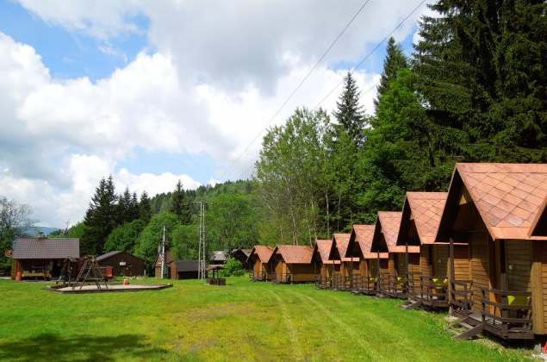
Výstavba stálého kempu s celkovou kapacitou 100 ubytovaných

Slide 81
Výstavba stálého kempu s celkovou kapacitou 100 ubytovaných
Příloha č. 1/Kat. II, bod 10.12 zákona o posuzování vlivů, EIA neproběhne,
IPPC není,
Zemědělská půda.

Slide 82
Odnětí půdy ze ZPF
Umístění stavby
Stavební řízení
Vydání kolaudačního souhlasu
V územním řízení se nepřihlíží k námitkám k věcem, o kterých bylo rozhodnuto při vydání územního nebo regulačního plánu (§ 89 odst. 2 StavZ). Ve stavebním řízení se pak již nepřihlíží k námitkám účastníků řízení, které byly nebo mohly být uplatněny při územním řízení, při pořizování regulačního plánu nebo při vydání územního opatření o stavební uzávěře anebo územního opatření o asanaci území (§ 114 odst. 2 StavZ). Také zpravidla platí, že oprávněný subjekt musí podat připomínku či námitky ve stanovené lhůtě, zmešká-li ji, k jeho připomínce či námitce se nepřihlíží.

Slide 83
Výstavba stálého kempu s celkovou kapacitou 100 ubytovaných
Příloha č. 1/Kat. II, bod 10.12 zákona o posuzování vlivů, EIA proběhne (10 m od lesa)
IPPC není,
Zemědělská půda.

Slide 84
Posouzení vlivů záměru
Odnětí půdy ze ZPF
Dotčení lesa
Umístění stavby
Stavební řízení
Vydání kolaudačního souhlasu
§ 14/2 LesZ: Dotýká-li se řízení podle zvláštních předpisů zájmů chráněných tímto zákonem, rozhodne stavební úřad nebo jiný orgán státní správy jen se souhlasem příslušného orgánu státní správy lesů, který může svůj souhlas vázat na splnění podmínek. Tohoto souhlasu je třeba i k dotčení pozemků do vzdálenosti 50 m od okraje lesa. Souhlas vydávaný jako podklad pro rozhodnutí o umístění stavby nebo územní souhlas a dále pro rozhodnutí o povolení stavby, zařízení nebo terénních úprav anebo jejich ohlášení je závazným stanoviskem podle správního řádu a není samostatným rozhodnutím ve správním řízení.

Slide 85
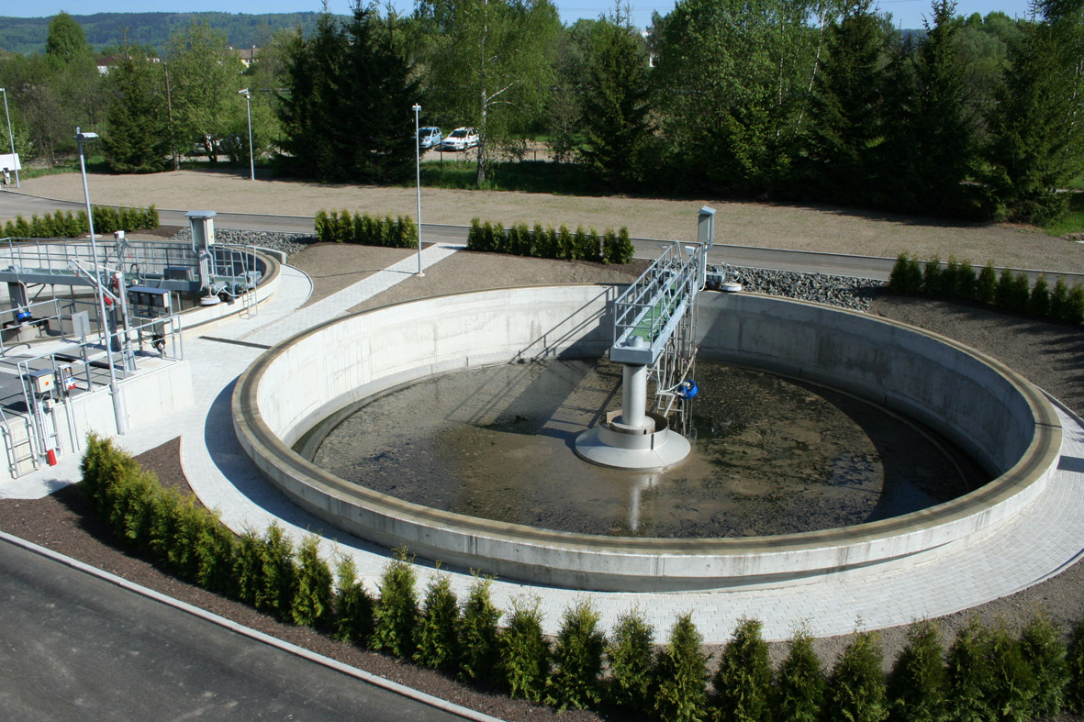
Výstavba čistírny odpadních vod za městem

Slide 86
Výstavba malé čistírny odpadních vod za městem
Příloha č. 1/Kat. II, bod 1.9 zákona o posuzování vlivů, EIA neproběhne,
Pod limitem IPPC,
Zemědělská půda,
Rostoucí dřeviny.

Slide 87
Odnětí půdy ze ZPF
Umístění stavby
Kácení dřevin
Stavební řízení
Řízení o zkušebním provozu
Vydání kolaudačního souhlasu

Slide 88
Rekonstrukce malé čistírny odpadních vod za městem
Příloha č. 1/Kat. II, bod 1.9 zákona o posuzování vlivů, EIA neproběhne

Slide 89
Stavební řízení
Řízení o zkušebním provozu
Vydání kolaudačního souhlasu

Slide 90
Výstavba větší čistírny odpadních vod za městem
ÚSES – místní biokoridor (soustava remízků),
Příloha č. 1/Kat. II, bod 1.9 zákona o posuzování vlivů, EIA proběhne,
Nad limitem IPPC,
Zemědělská půda,
Rostoucí dřeviny.

Slide 91
Posouzení vlivů záměru
Odnětí půdy ze ZPF
Umístění stavby
Stanovisko k ÚSES
IPPC
Kácení dřevin
Stavební řízení
Řízení o zkušebním provozu
Vydání kolaudačního souhlasu

Slide 92
Aktivní legitimace pro podání žaloby
Relevantní čtyři druhy řízení:
• řízení o žalobě proti rozhodnutí správního orgánu (§ 68–78 s.ř.s.),
• ochrana proti nečinnosti správního orgánu (§ 79–81 s.ř.s.),
• řízení o ochraně před nezákonným zásahem, pokynem nebo donucením správního orgánu (§ 82–87 s.ř.s.),
• řízení o zrušení opatření obecné povahy nebo jeho části (§ 101a–101d s.ř.s.).
Dotčenost práv, především z titulu účastníka
(omezení žalobních námitek), ale není to nutnou podmínkou!
Přímo podle zvláštního zákona (EIA)

Slide 93
Aktivní legitimace pro podání žaloby
§ 124 stavebního zákona
Zkušební provoz
(1) Zkušebním provozem stavby se ověřuje funkčnost a vlastnosti provedené stavby podle dokumentace či projektové dokumentace. Zkušební provoz stavební úřad povolí na odůvodněnou žádost stavebníka nebo nařídí na základě požadavku dotčeného orgánu nebo v jiném odůvodněném případě. V rozhodnutí uvede zejména dobu trvání zkušebního provozu stavby, a je-li to nutné, stanoví pro něj podmínky, popřípadě podmínky pro plynulý přechod zkušebního provozu do užívání stavby. Vyhodnocení výsledků zkušebního provozu stavebník připojí k žádosti o vydání kolaudačního souhlasu. Zkušební provoz lze povolit jen na základě souhlasného závazného stanoviska, popřípadě rozhodnutí dotčeného orgánu. Stavební úřad může též v případě nutnosti pro provedení zkušebního provozu uloženého podle § 115 odst. 2 stanovit novým rozhodnutím další podmínky. Za doby trvání zkušebního provozu lze bez předchozího řízení vydat nové rozhodnutí o prodloužení doby trvání zkušebního provozu.
(2) Účastníkem řízení podle odstavce 1 je stavebník a vlastník stavby.)

Slide 94
Děkuji za pozornost!
☺

